Slide 1
CENTRO CULTURAL DE LA CIUDAD DE MÉXICO
Preparatoria Particular Incorporada, Clave 1334
Equipo 3

Slide 2
Profesora | Asignatura
Rosaura Estela Gómez Guzmán | Lengua española
Dora Olivia Reyes Ramírez | Geografía

Slide 3
Curso en el que se plantea llevar a cabo el proyecto 2018-2019
Fecha de inicio febrero
Fecha de término mayo

Slide 4
Nombre del proyecto
“Plan verde”

Slide 5
Índice
Contenido | Nº diapositivas
Producto 1. Conclusiones generales interdisciplinariedad | 7-10
Producto 3. Fotografías de la sesión | 11-12
Producto 2. Organizador gráfico | 13
Introducción / Justificación | 14-15
Objetivo general del proyecto | 16
Objetivos por asignatura | 17
Preguntas generadoras / guía | 18
Contenido. Temas y productos propuestos | 19
Evaluación. Productos / evidencias de aprendizaje | 20-21
Formato de planeación general | 22-23
Formato de secuencia didáctica. Planeación día a día | 24
Seguimiento del trabajo | 25-28
Evaluación | 29

Slide 6
Contenido | Nº diapositivas
Formatos autoevaluación y coevaluación | 30-31
Reflexión. Grupo interdisciplinario | 32
Organizador gráfico. Preguntas esenciales | 33
Organizador gráfico. Proceso de indagación | 34
Análisis. Mesa de expertos | 35-38
E.I.P. Resumen | 39-50
E.I.P. Elaboración del proyecto | 51-56
Fotografías. 2ª Reunión de trabajo | 57-59
Organizadores gráficos de tipo de evaluación | 60-62
Planeación general | 63
Planeación por sesión | 64-66
Pasos para realizar una infografía | 67-72
Infografía | 73
Reflexión. Equipo | 74
Reflexión. Profesoras | 75

Slide 7
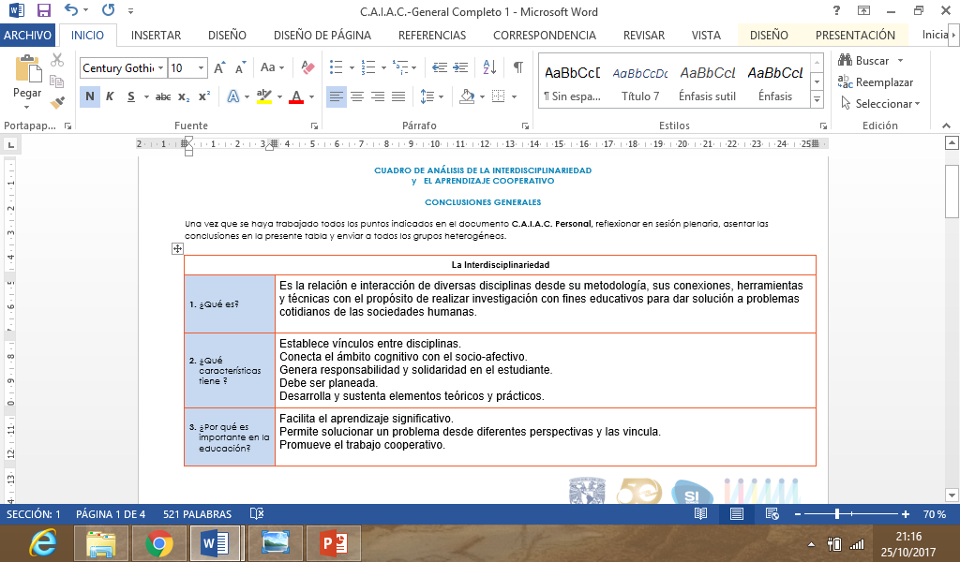
5.a Producto 1

Slide 8
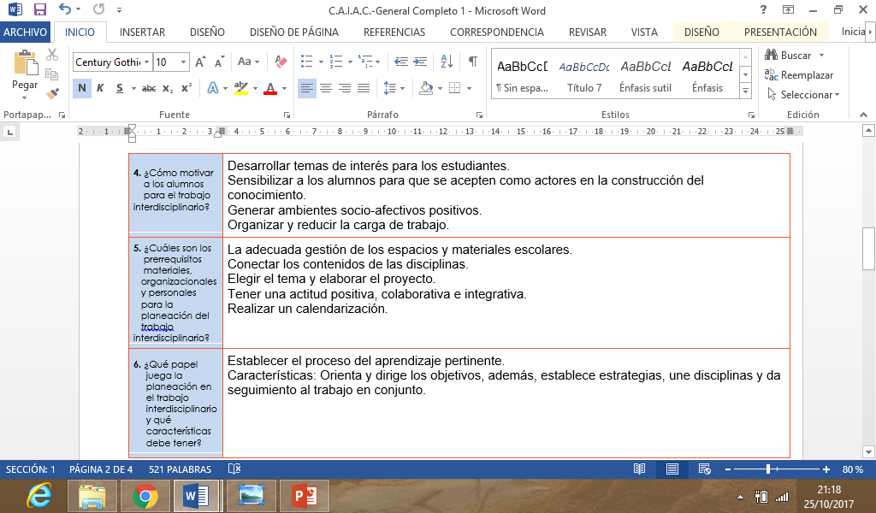

Slide 9
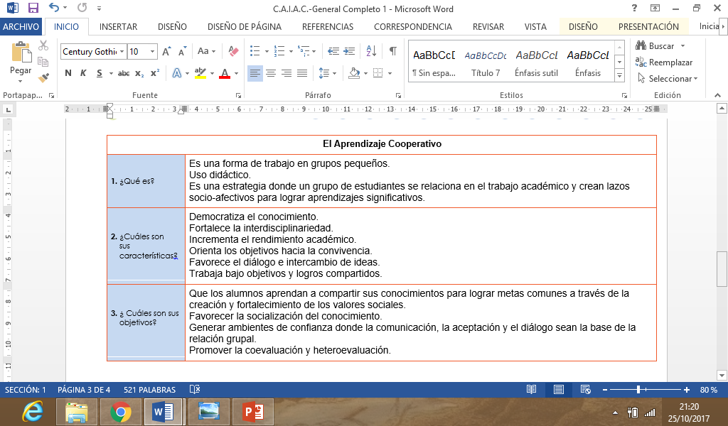

Slide 10
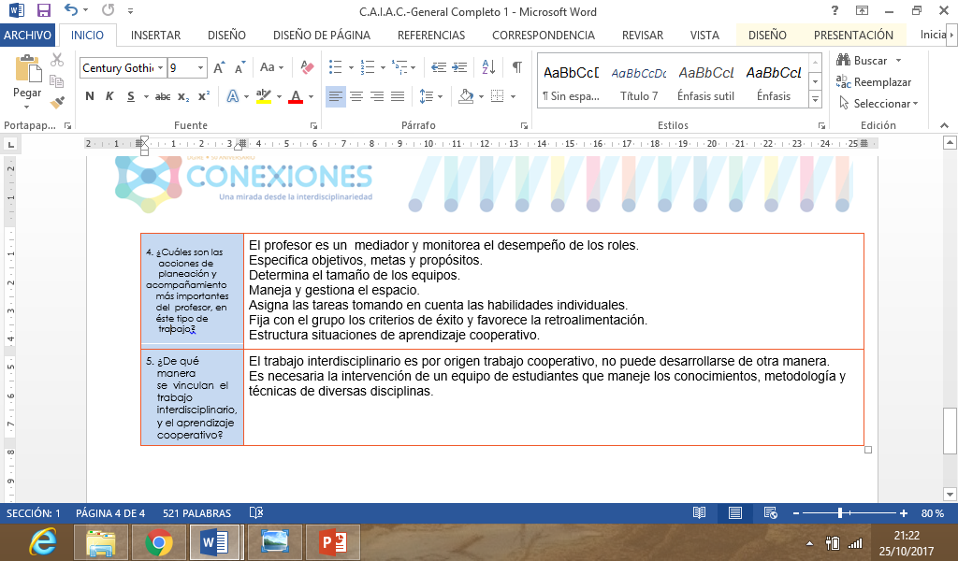

Slide 11
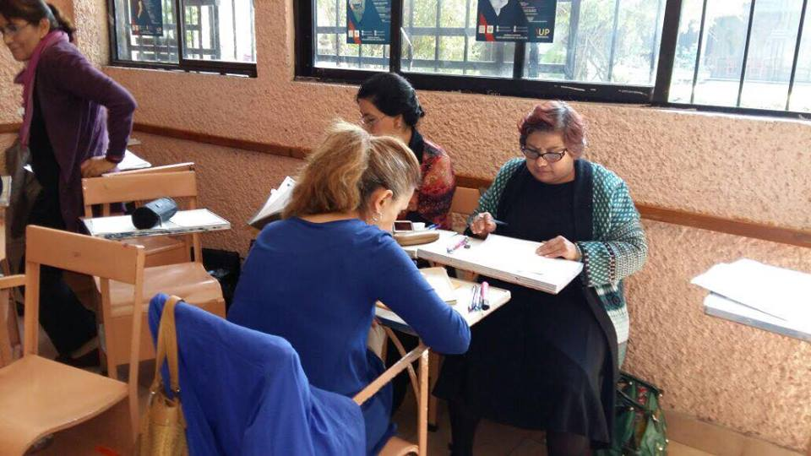
Producto 3

Slide 12
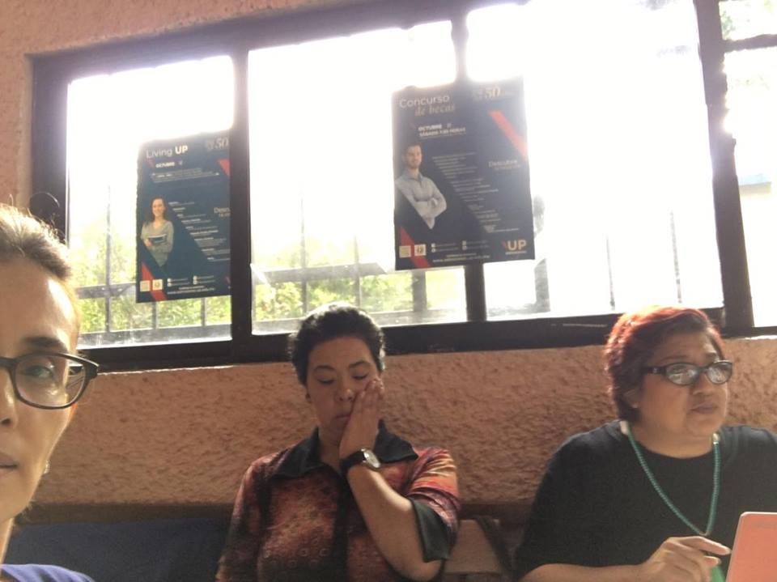

Slide 13
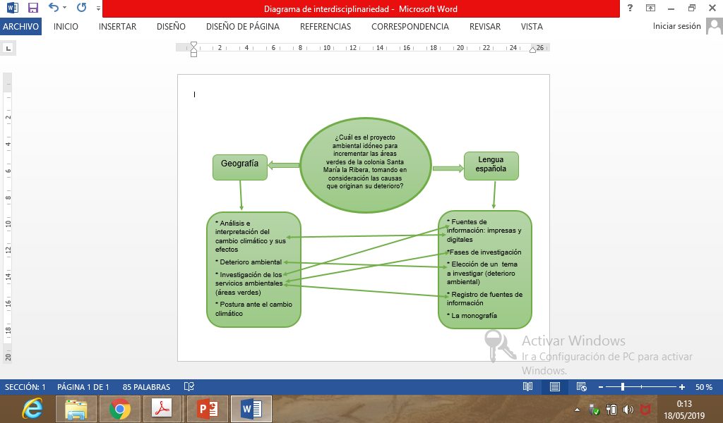
5.b Producto 2. Organizador gráfico

Slide 14
5.c Introducción o justificación
El deterioro ambiental en la Ciudad de México se hace evidente por las condiciones en las que se encuentran las áreas verdes. Son escasas, muchas de las veces no corresponden a las características físico- geográficas del espacio urbano, se encuentran en lugares poco propicios para su desarrollo y muchas de ellas enfermas. Los beneficios ambientales que proporciona la vegetación son abundantes e importantes para la atmósfera, el suelo, las aguas subterráneas, el paisaje urbano.

Slide 15
Al desarrollar el tema del cambio climático en los salones de clase, los estudiantes conocen de manera general el subtema de las áreas verdes como una de las alternativas para mitigar los efectos del aumento de la temperatura en el planeta y principalmente en las ciudades. Este hecho motiva a que los alumnos observen las áreas verdes de la colonia donde viven y desarrollan su vida.
La colonia Santa María la Ribera desde fines del siglo XX está modificando de manera importante su paisaje, porque están construyendo edificios de vivienda en donde estaban las casas de arquitectura tradicional de la colonia. Lo cual implica la disminución y el deterioro de las áreas verdes, entre otras modificaciones.

Slide 16
5.d Objetivo general del proyecto
Investigar las causas que originan el deterioro de las áreas verdes en la colonia Santa María la Ribera y crear un proyecto ambiental para incrementarlas, a través del trabajo de campo y la investigación e interpretación de textos en español : con las fases de la investigación que marca la asignatura de Lengua Española.

Slide 17
Objetivos a alcanzar por asignaturas
Asignatura | Objetivo
Geografía | Establecer las causas que originan las condiciones de deterioro de las áreas verdes y diseñar un plan de acción para evitarlo y lograr el incremento de las áreas verdes.
Lengua española | Organizar, a partir del conocimiento de las fases de la investigación documental, la información recopilada de diferentes fuentes sobre un tema de actualidad para vincularlo con un problema ecológico-social.

Slide 18
5.e Preguntas generadoras y guía, para abordar y resolver el proyecto a realizar
¿Cuáles son las condiciones actuales de las áreas verdes de la colonia Santa María la Ribera? ¿Cuáles las causas que originan las condiciones de deterioro de las áreas verdes de la colonia Santa María la Ribera? ¿Cuál es el mejor plan de acción para evitar deterioro y lograr el incremento de las áreas verdes en una ciudad? ¿Cuál es la metodología de investigación para lograr alcanzar los objetivos planteados? ¿Cuáles son los textos qué deberán consultar e interpretar los alumnos involucrados?

Slide 19
5.f Contenido. Temas y productos `propuestos
Asignatura | Contenidos/tema
Geografía | - Valoración reflexiva y crítica de los procesos naturales de la Tierra como fuentes de recurso - Efectos ambientales - Deterioro ambiental
Lengua española | Investigar e informar -Diferentes fuentes de información: impresas y digitales. -Fases de la investigación documental. -Registro de bibliografía, hemerografía y referencias electrónicas en formato APA y otros. - Las citas textuales y de comentario.

Slide 20
Evaluación. Productos /evidencias de aprendizaje para demostrar el avance del proceso y el logro del objetivo propuesto.
Asignatura | Evaluación/Productos
Geografía | Resultados de la investigación documental Trabajo de campo Elaboración del mapa de la colonia y la distribución de las áreas verdes con las características que se identificaron durante el trabajo de campo. Interpretación y análisis de la información de manera escrita. Trabajo colaborativo Elaboración de carteles, fotografías, programa en PowerPoint, folletos trípticos Exposición oral de los resultados del trabajo.

Slide 21
Asignatura | Evaluación/Productos
Lengua española | Elaboración correcta de fichas bibliográficas, hemerográficas, de evidencias electrónicas: y fichas de trabajo. Revisión de la redacción y ortografía de evidencias y trabajos finales. Revisión del seguimiento adecuado de la metodología de investigación

Slide 22
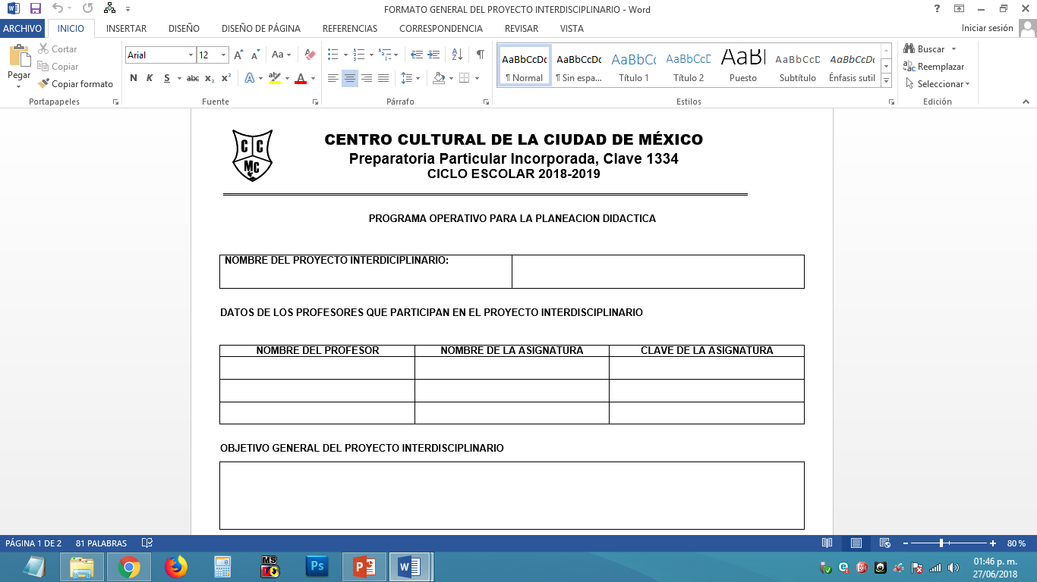
5.g Planeación general

Slide 23
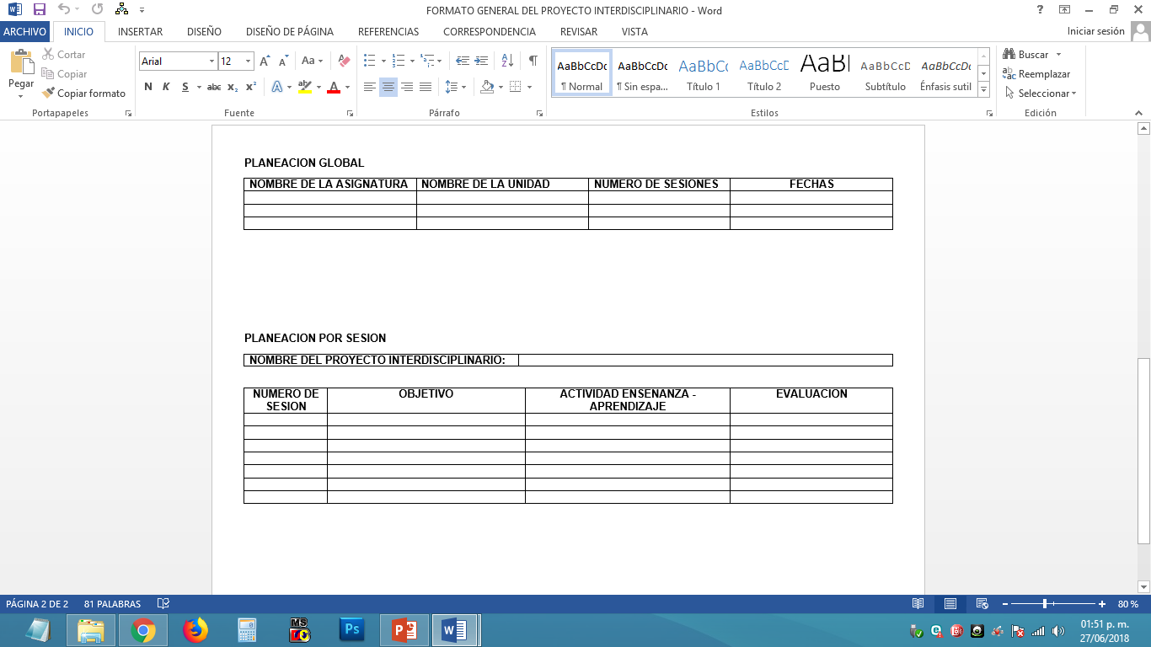

Slide 24
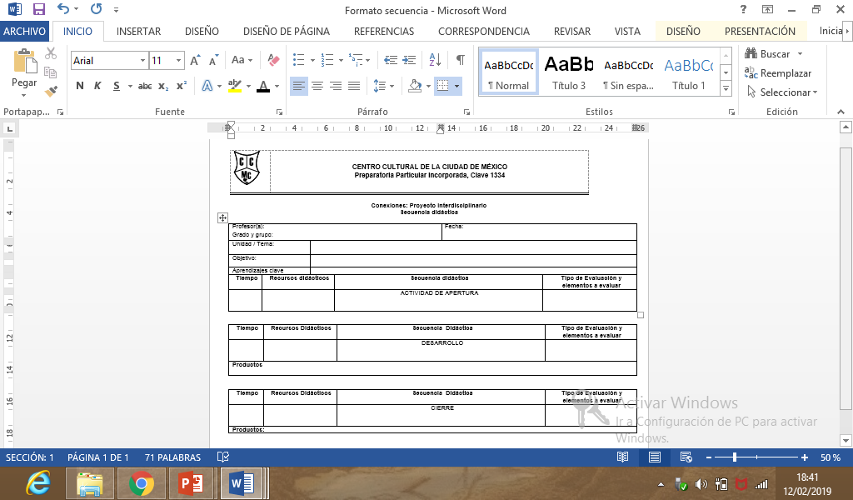
Planeación día a día

Slide 25
Seguimiento
Actividad | Geografía | Lengua española
Recopilar información a través de la investigación. | II. Investigación documental * Investiga acerca de las áreas verdes de la colonia * Indaga acerca de las condiciones generales en las que se encuentran las áreas verdes * Investiga las causas que originan el deterioro de las áreas verdes * Busca cuáles son las especies de vegetación que pueden adaptarse a las condiciones naturales de la colonia * Investiga algunas metodologías para planificar el cuidado de las áreas verdes. | * Trabajo documental en español. * Consultar textos impresos (libros y revistas), medios electrónicos, videos y documentales de los temas a investigar.

Slide 26
Actividad | Geografía | Lengua española
Recopilar información a través de la investigación | I. Investigación de campo Realiza recorridos por la colonia Santa María la Ribera Los estudiantes Inventan una simbología para anotar el estado de esos lugares. Considerarán los siguientes aspectos. * Registra si son árboles, arbustos o herbáceas * Diversidad de tipos de plantas y árboles * Tienen regadío o carece de él * Las condiciones del suelo * Enfermedades: follaje decolorado y escaso, plagas * Presenta rasgos de vandalismo: pintas, maltrato. * Alguna otra característica relacionada con la zona de estudio * Tomarán fotografías de las áreas verdes y sus condiciones

Slide 27
Organizar la información | La información obtenida en el campo se registra en el mapa que se elaboró con anterioridad de la colonia. En él se anotan las características observadas de cada área verde. Revisamos la información, se interpreta con base a los objetivos que se plantearon en un inicio | Se elaborarán fichas bibliográficas, hemerográficas y de referencias electrónicas. La información obtenida se registrará en fichas de trabajo para su análisis y se clasificarán de acuerdo a los temas que cubren los objetivos.
Conclusiones parciales | ¿Cuáles son las causas y consecuencias del deterioro de las áreas verdes en la colonia Santa María la Ribera? ¿Cuál es el proyecto de planificación adecuado para disminuir el deterioro de las áreas verdes e incrementarlas en la colonia Santa María la Ribera? | ¿Cuáles son las fases de una investigación documental? ¿Cuáles son las fases del proceso en la elaboración de fichas bibliográficas, hemerográficas y de referencias electrónicas y de trabajo? ¿Cuáles son los diferentes tipos de fichas de trabajo?

Slide 28
Conectar | Analizamos la información todas las partes involucradas (profesoras de cada disciplina y estudiantes) y redactamos después de interpretar las fichas de trabajo y mapa los siguientes puntos: a) Las condiciones de las áreas verdes de la colonia b) Las cusas que originan el deterioro de las áreas verdes, haciendo énfasis en las modificaciones que se dan en el espacio por su deterioro, originadas por las actividades de los seres humanos. c) La metodología más adecuada para el cuidado de las áreas verdes en las ciudades. Conclusión. Cuáles son las acciones que se tendrían que realizar para evitar el deterioro y lograr el incremento de las áreas verdes o los bosques de tu localidad. Las acciones se dividen de la siguiente manera, puedes hacer otra propuesta o modificar la siguiente: acciones gubernamentales, acciones de la comunidad, acciones de los escolares.

Slide 29
Evaluación
Geografía | Lengua española
* Elaboración del mapa de la colonia y la distribución de las áreas verdes con las características que se identificaron durante el trabajo de campo. * Resultados de la investigación documental * Interpretación y análisis de la información de manera escrita. * Trabajo colaborativo * Elaboración de carteles, fotografías, programa en PowerPoint, folletos trípticos * Exposición oral de los resultados del trabajo. | * Elaboración correcta de fichas bibliográficas, hemerográficas, de evidencias electrónicas: y fichas de trabajo. * Revisión de la redacción y ortografía de evidencias y trabajos finales. * Revisión del seguimiento adecuado de la metodología de investigación.

Slide 30
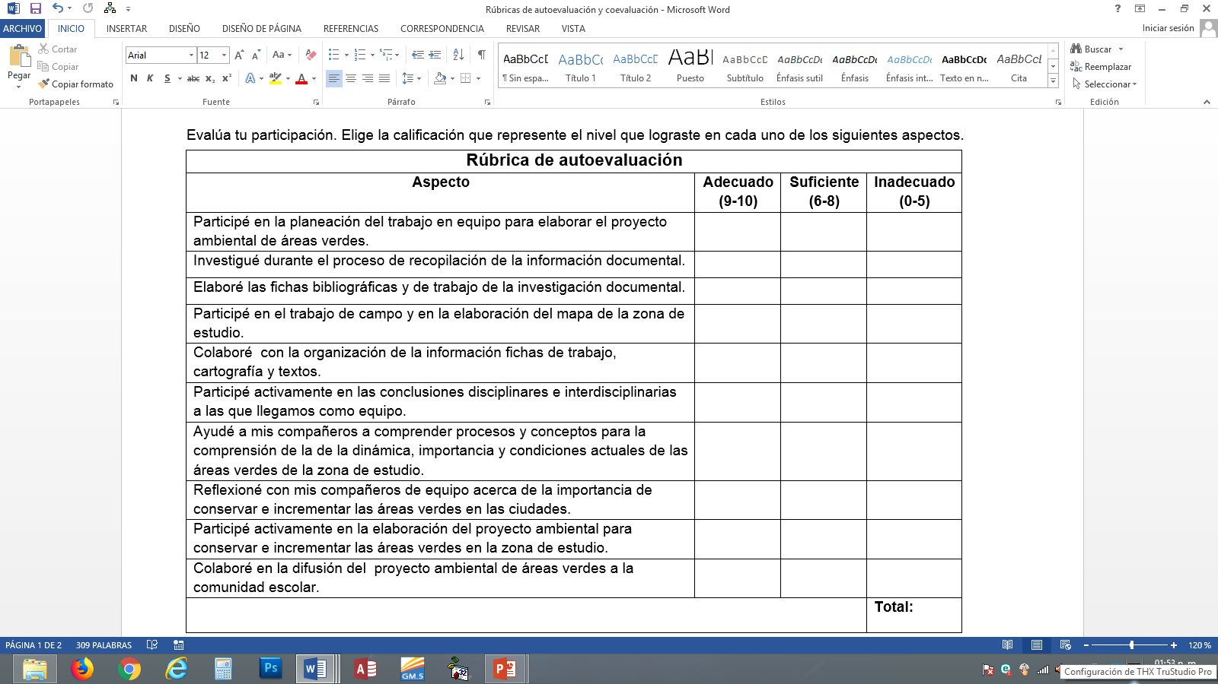
Formato de autoevaluación

Slide 31
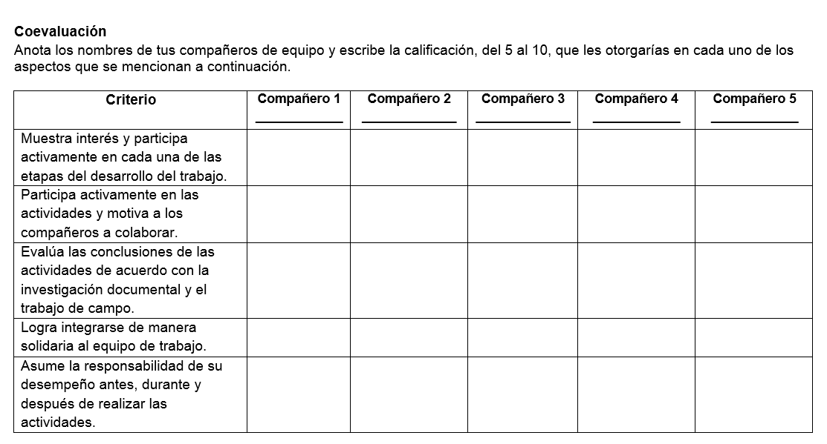
Formato de coevaluación

Slide 32
5.h Reflexión. Grupo interdisciplinario
 | Avances | Tropiezos | Soluciones
Trabajo cooperativo de los profesores | Fue posible la integración de los equipos entre profesores de diferentes disciplinas | Los horarios diversos de los profesores | Se estableció la comunicación a través de chats y e reuniones en horarios después de clases
Proceso de planeación | Cada equipo planifica sus actividades para integrar el proyecto y las actividades a realizar con los estudiantes | La planificación de los proyectos tuvo complicaciones por la falta de guía para realizarlo. La coordinadora inicial del proyecto dejó de laborar en el colegio | Superamos los tropiezos, con la integración solidaria de los profesores. La colaboración entre todos fue determinante

Slide 33
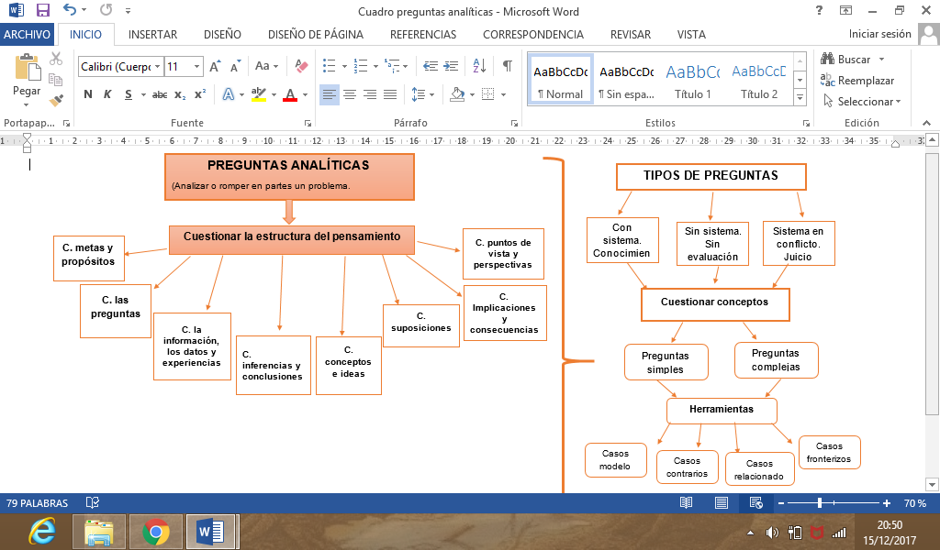
5.i Organizador gráfico. Preguntas esenciales

Slide 34
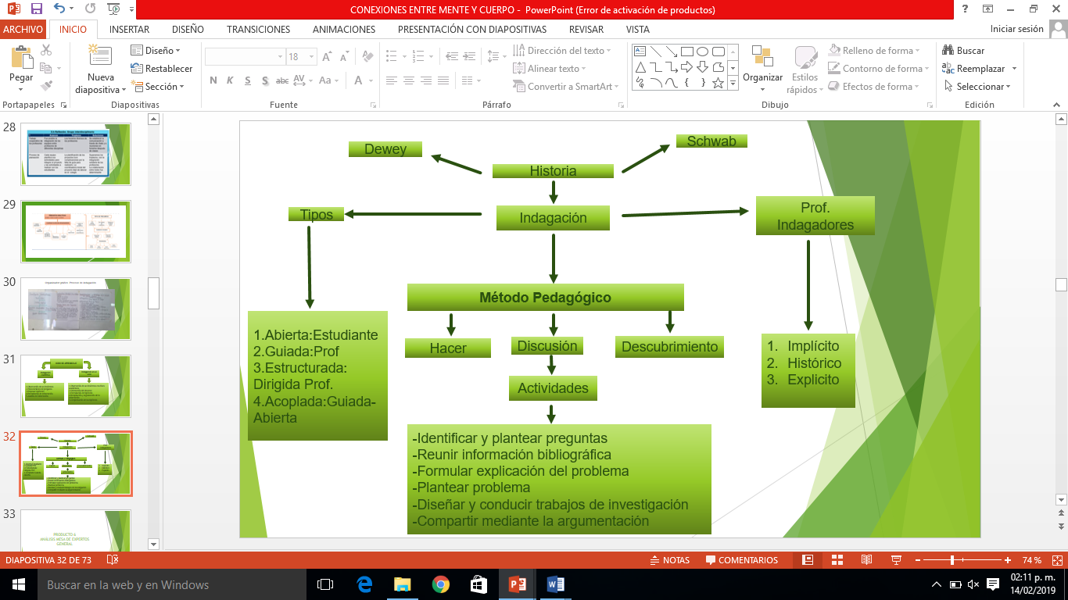
Organizador gráfico. Proceso de indagación

Slide 35
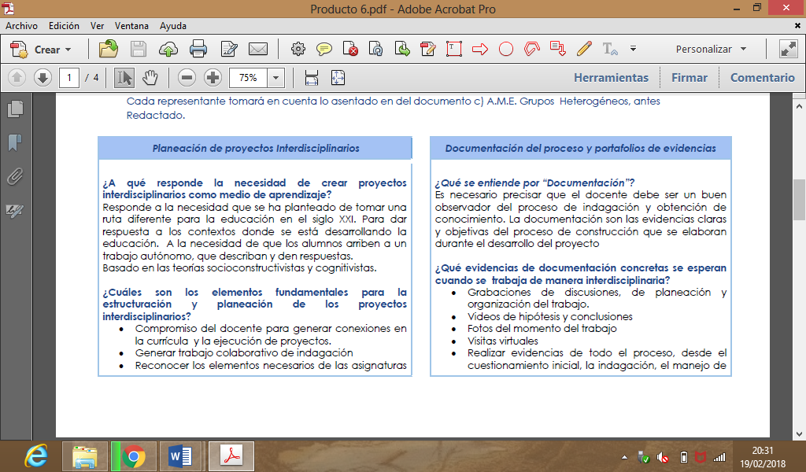
e) Análisis de Mesa de expertos

Slide 36
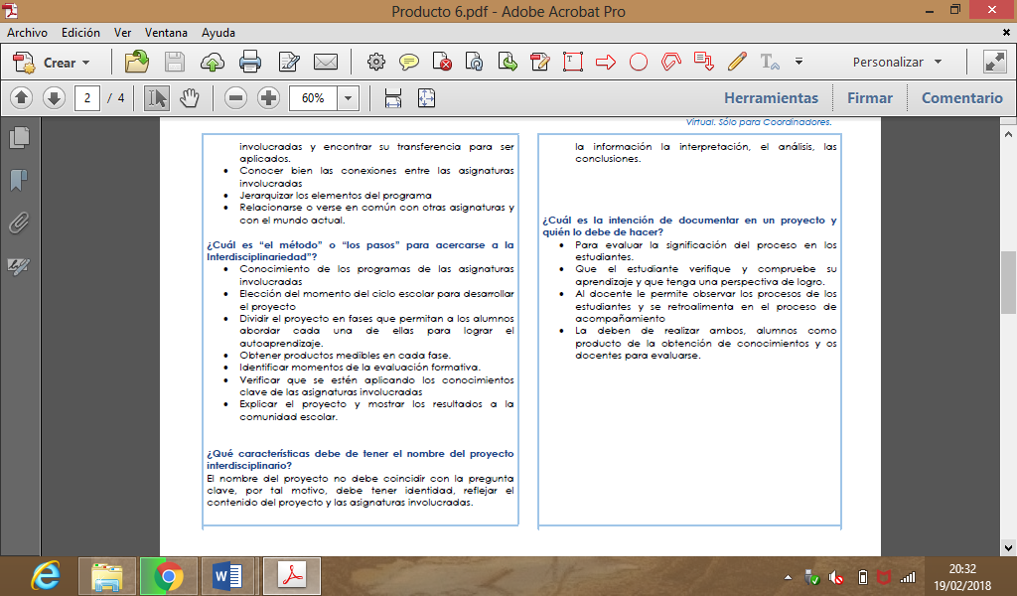

Slide 37
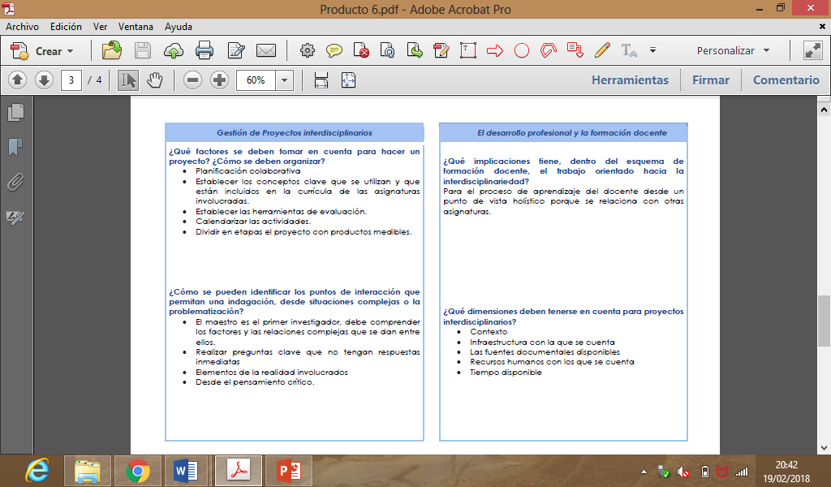

Slide 38
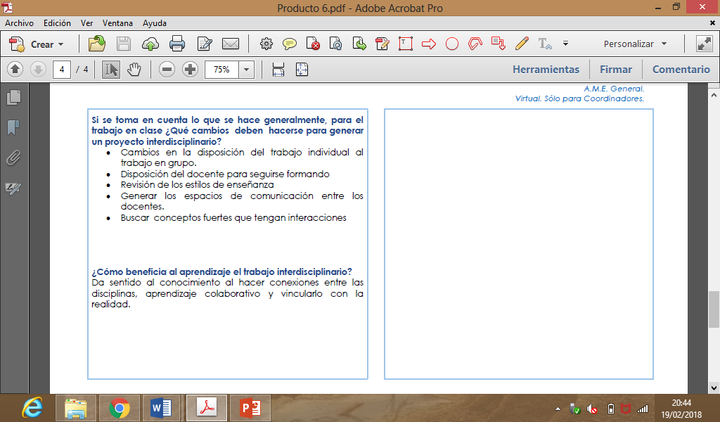

Slide 39
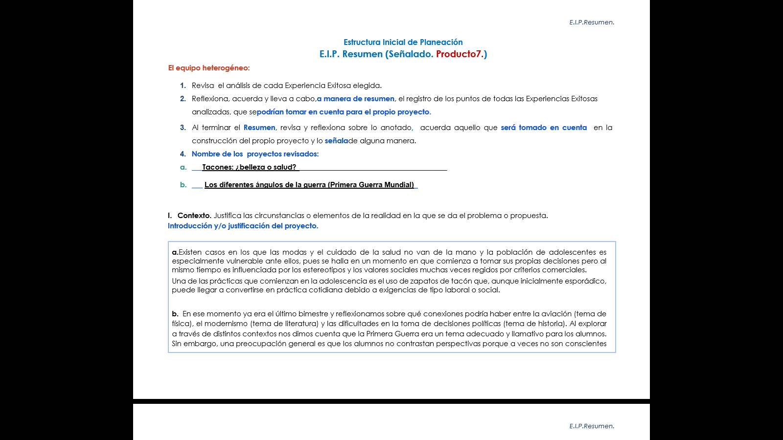
g) E.I.P. Resumen

Slide 40
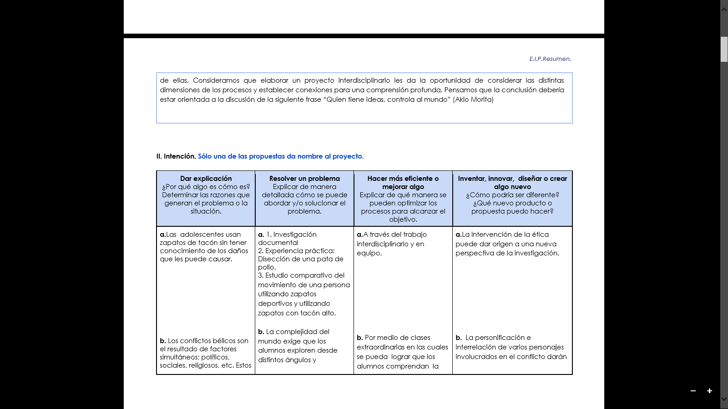

Slide 41
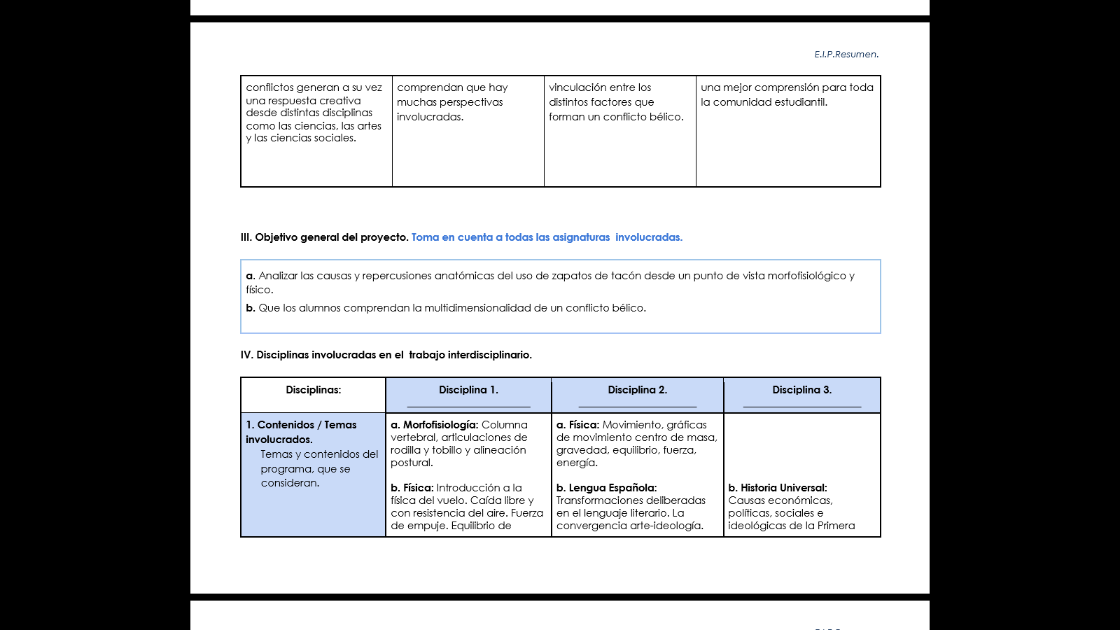

Slide 42
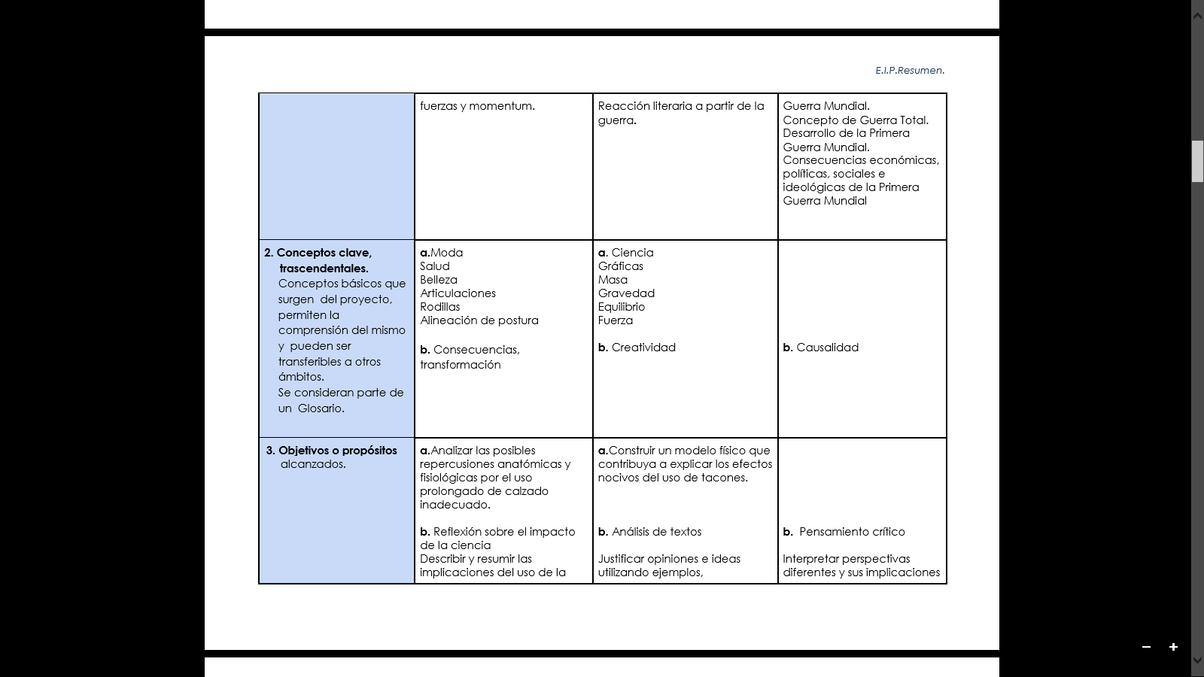

Slide 43
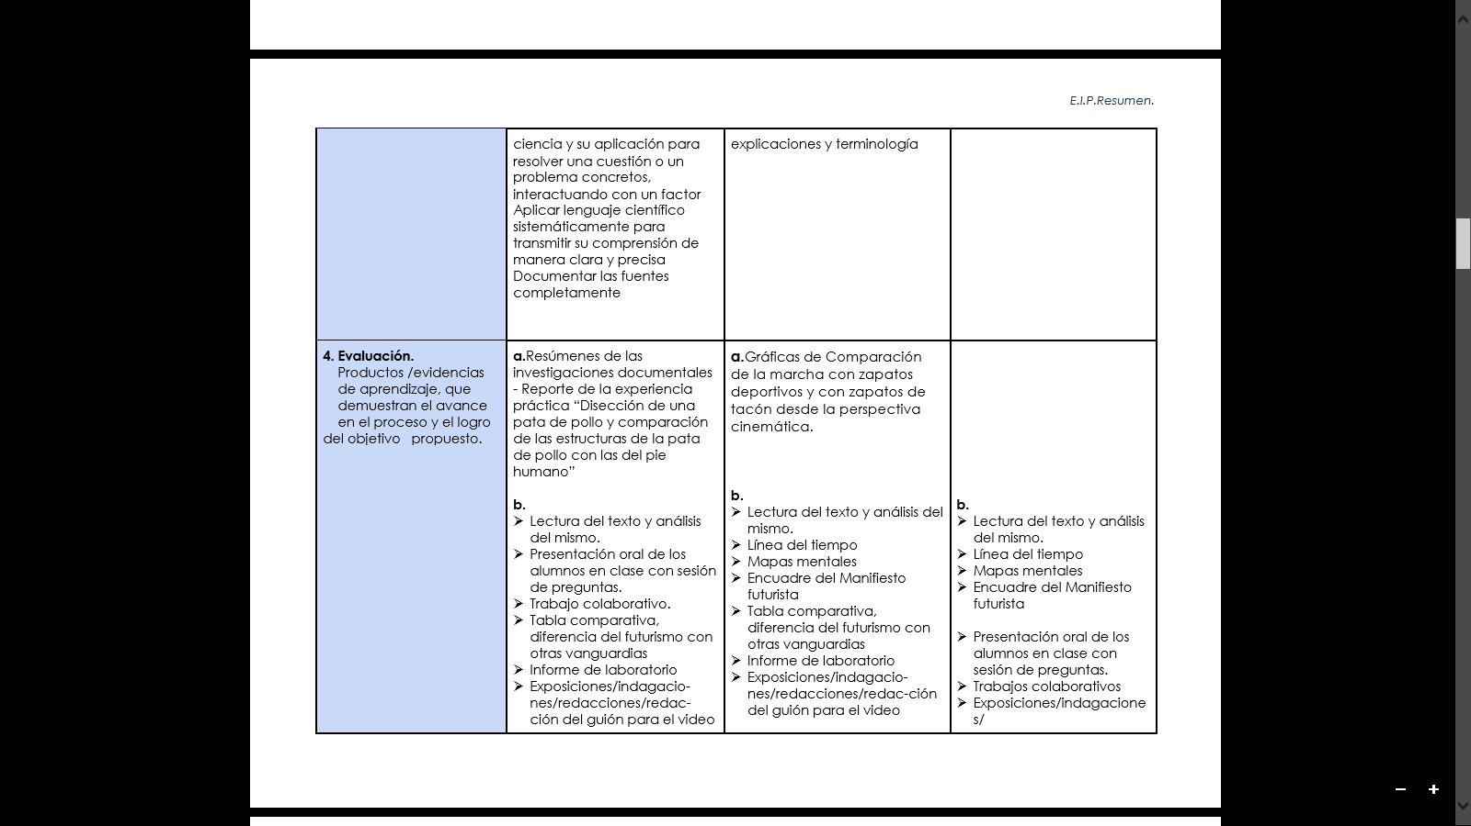

Slide 44
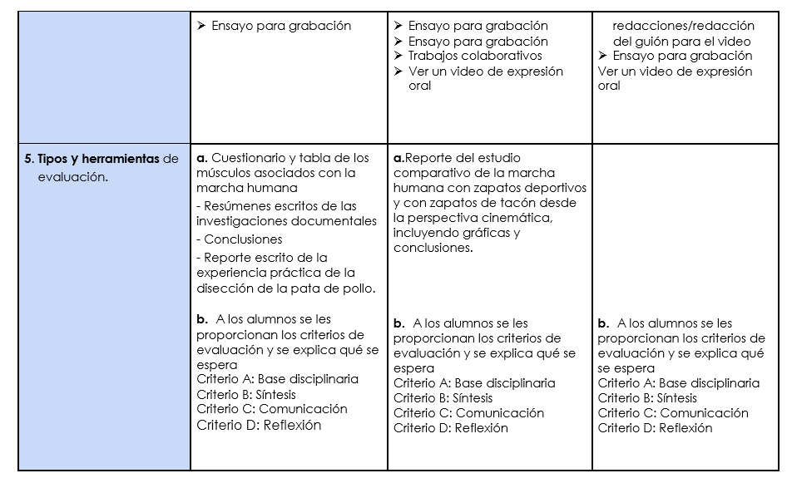

Slide 45
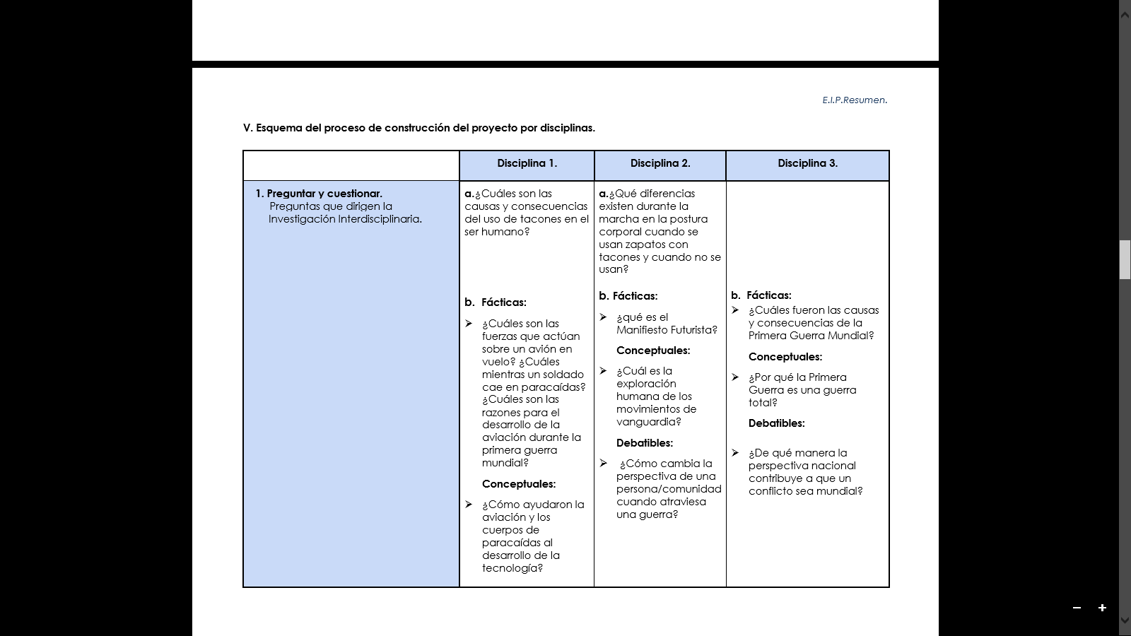

Slide 46
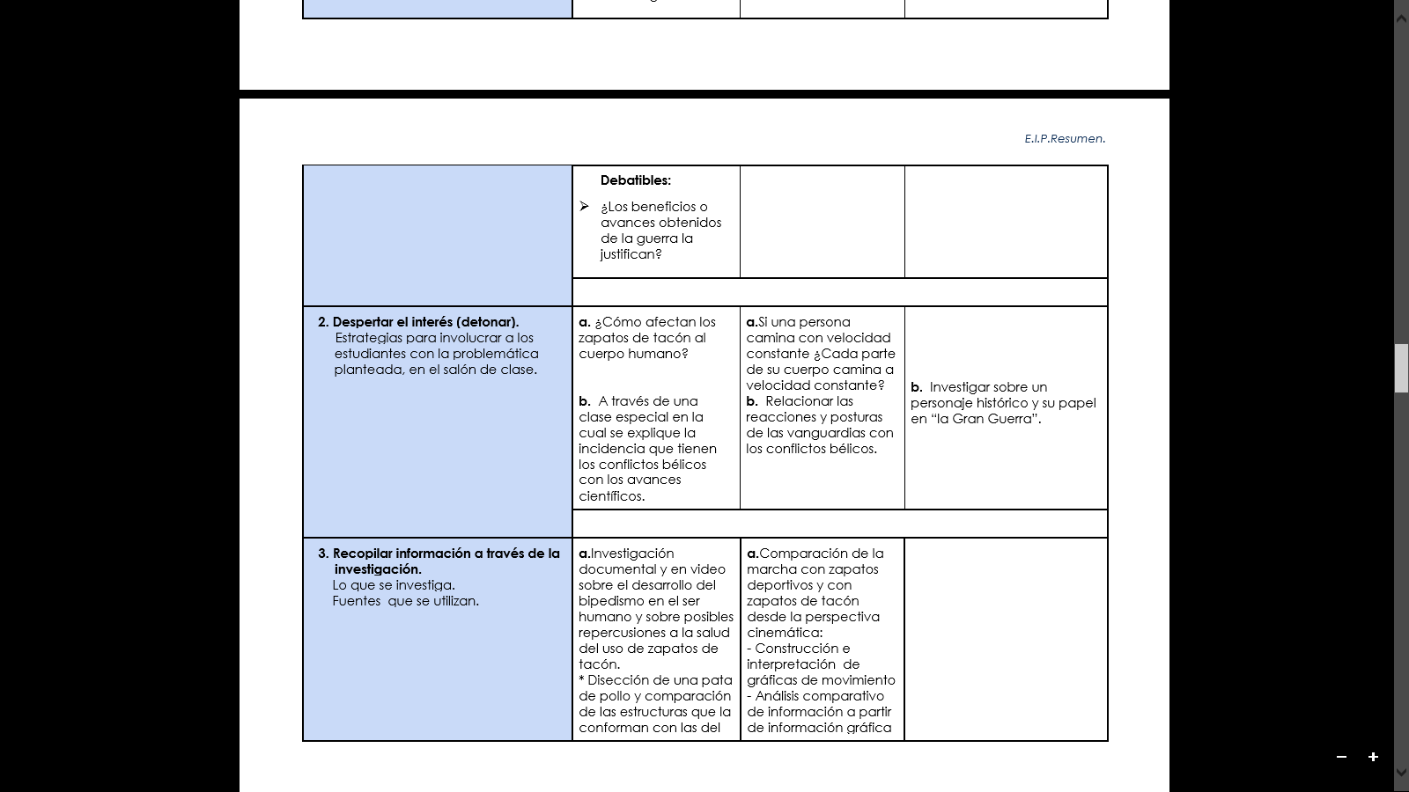

Slide 47
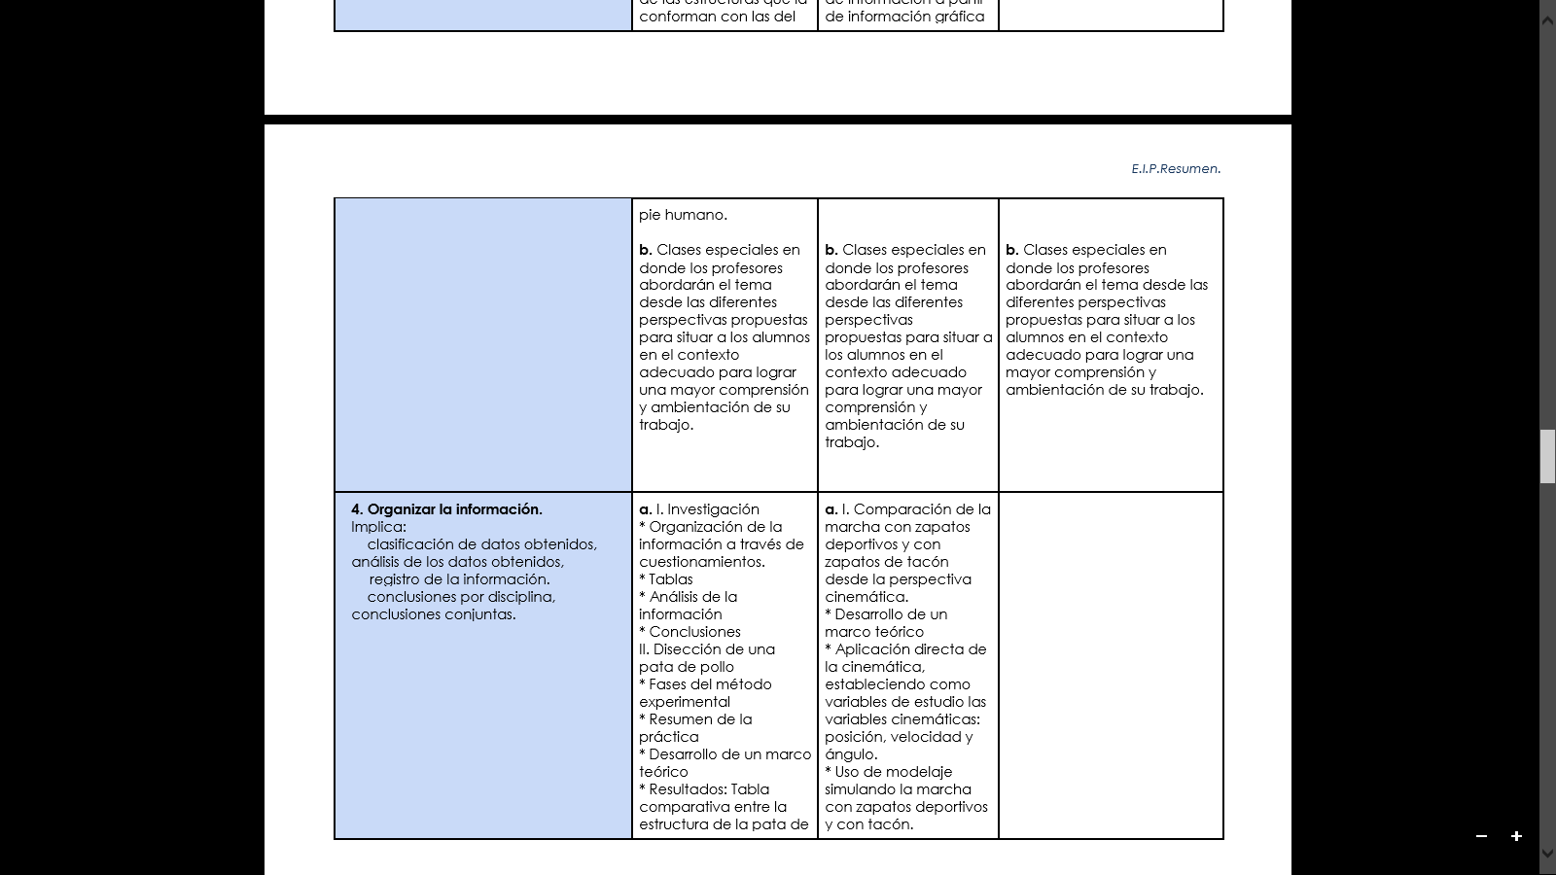

Slide 48
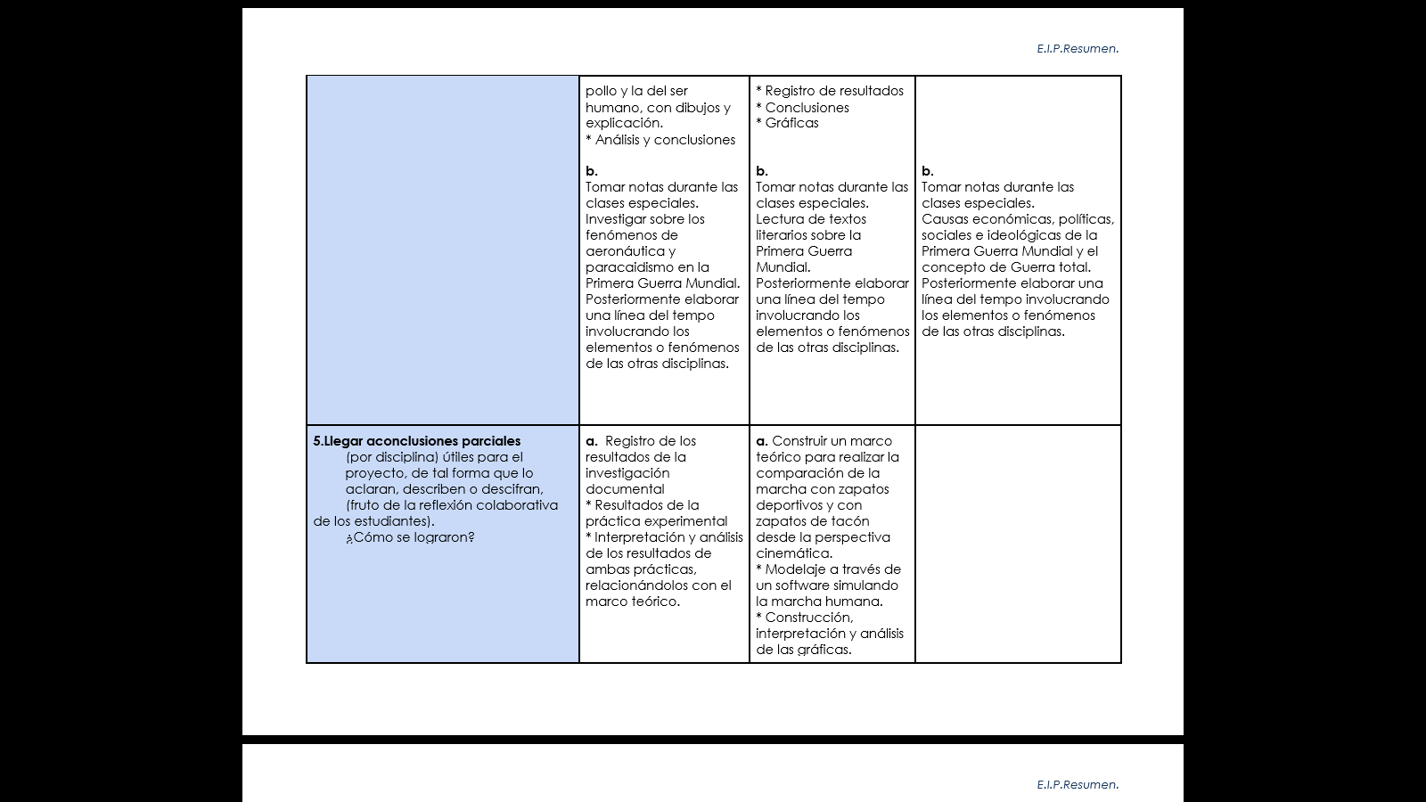

Slide 49
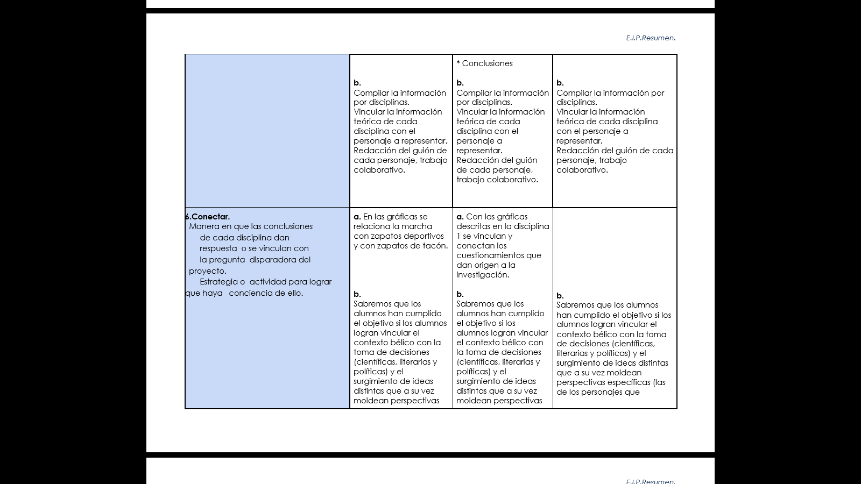

Slide 50
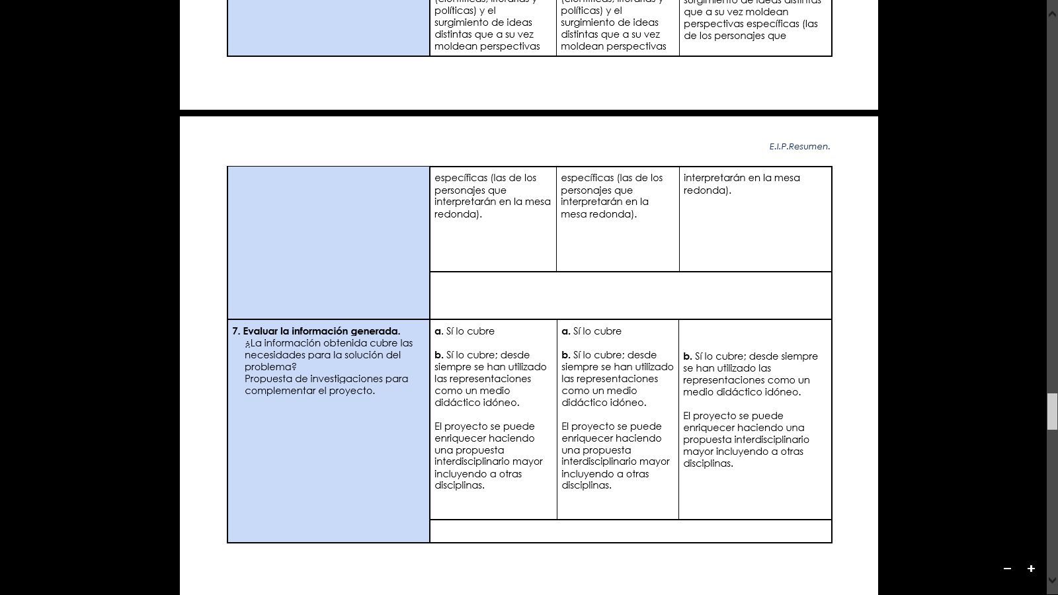

Slide 51
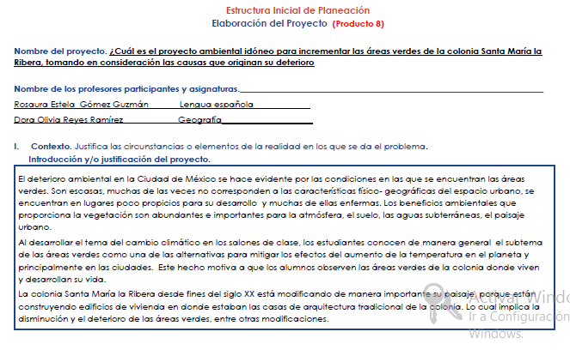
E.I.P. Elaboración del proyecto

Slide 52
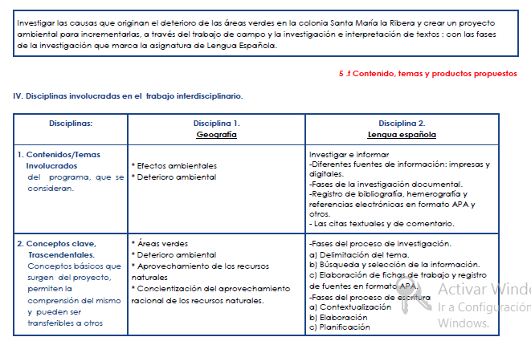

Slide 53
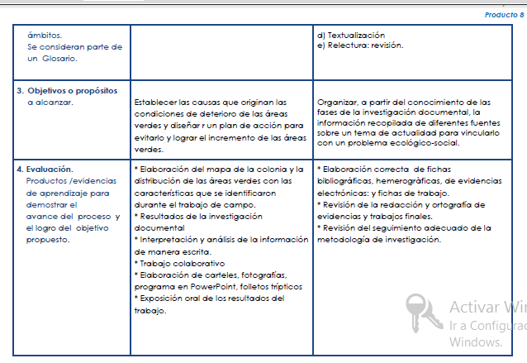

Slide 54
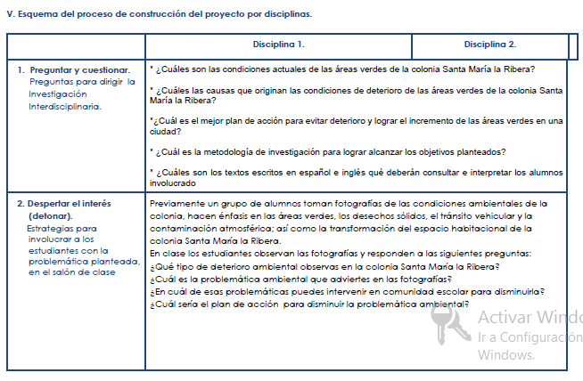

Slide 55
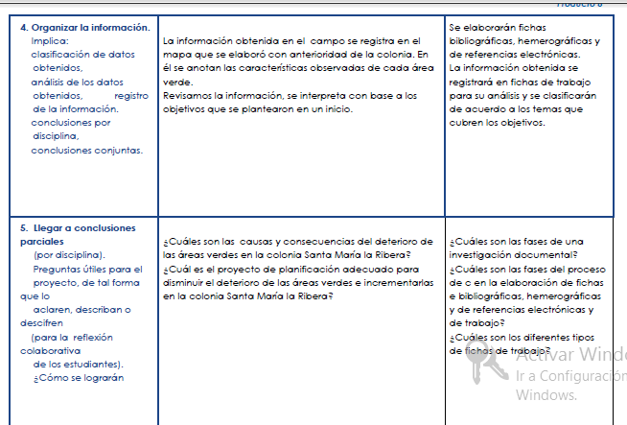

Slide 56
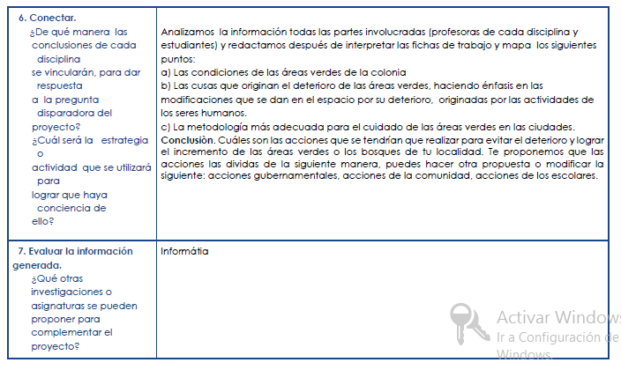

Slide 57
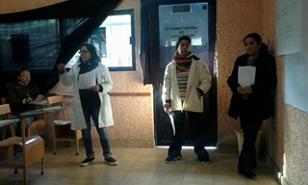
Fotografías 2ª Reunión de trabajo

Slide 58
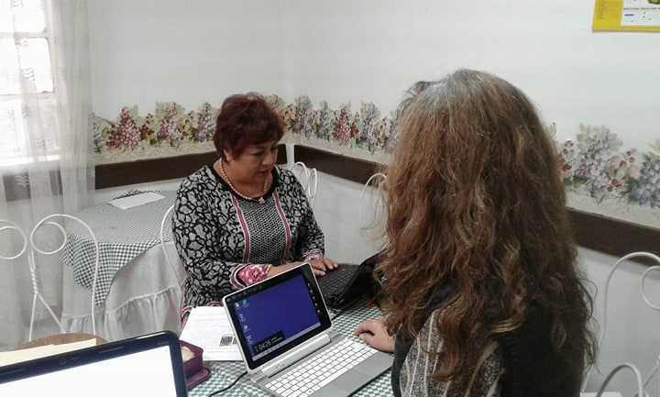

Slide 59
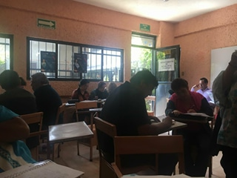

Slide 60
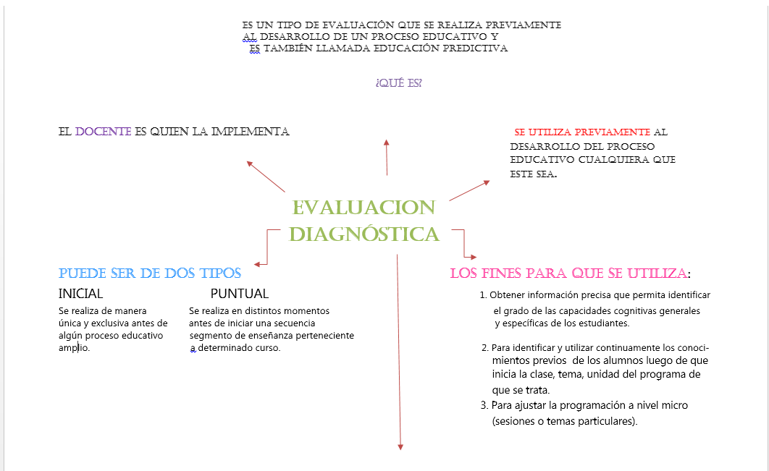
Organizador gráfico de tipos de evaluación

Slide 61
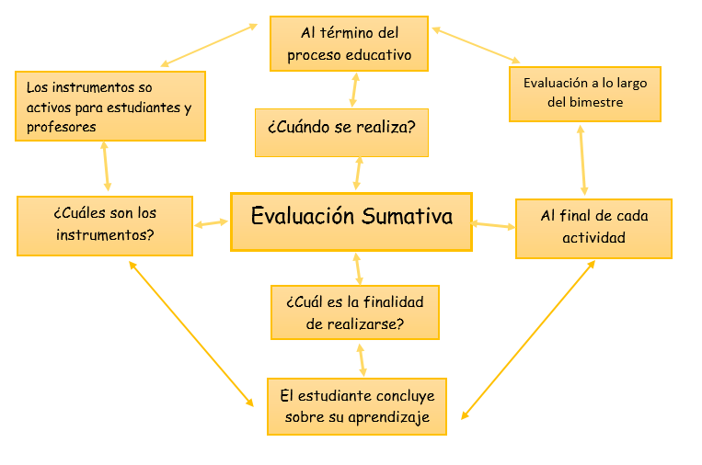

Slide 62
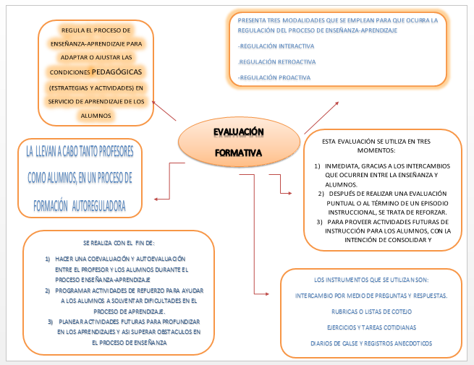

Slide 63
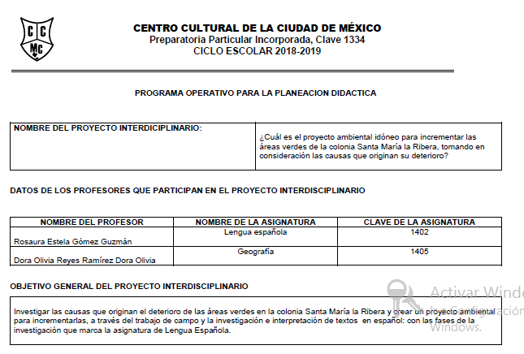
Planeación general

Slide 64
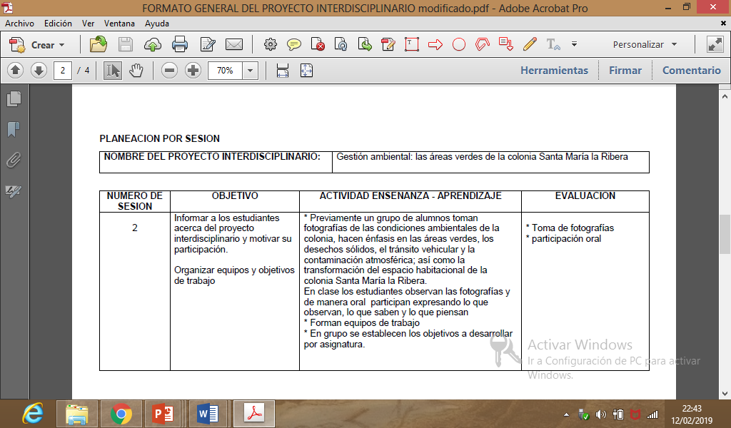
Planeación por sesión

Slide 65
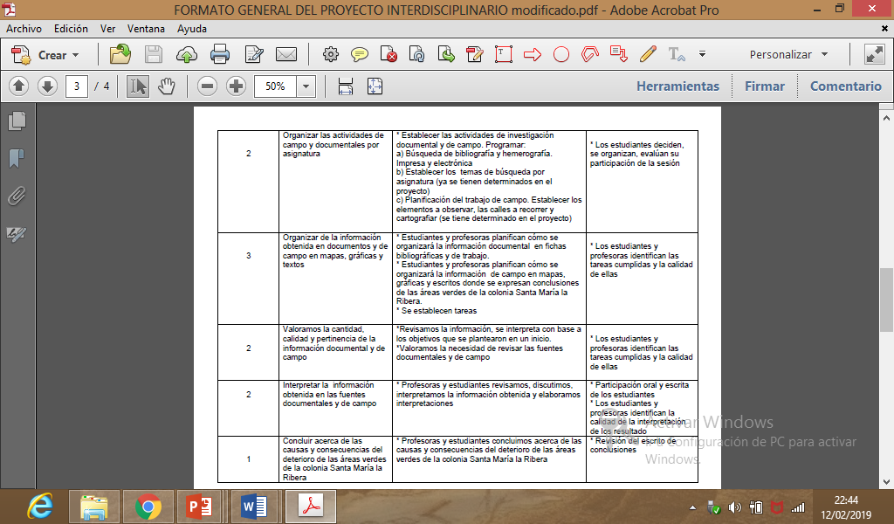

Slide 66
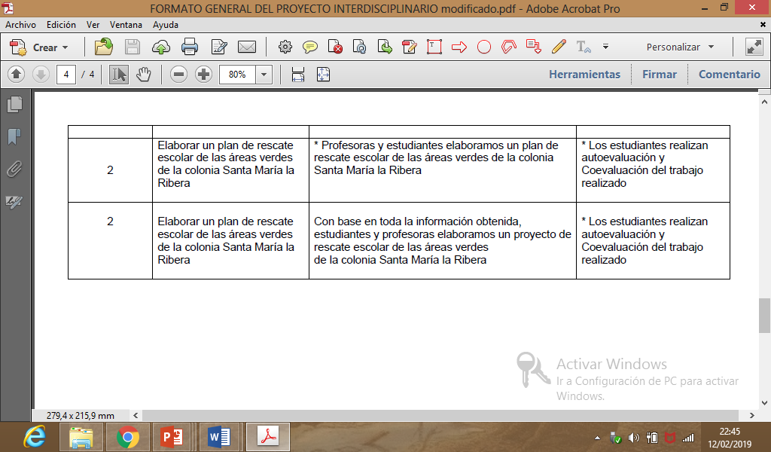

Slide 67
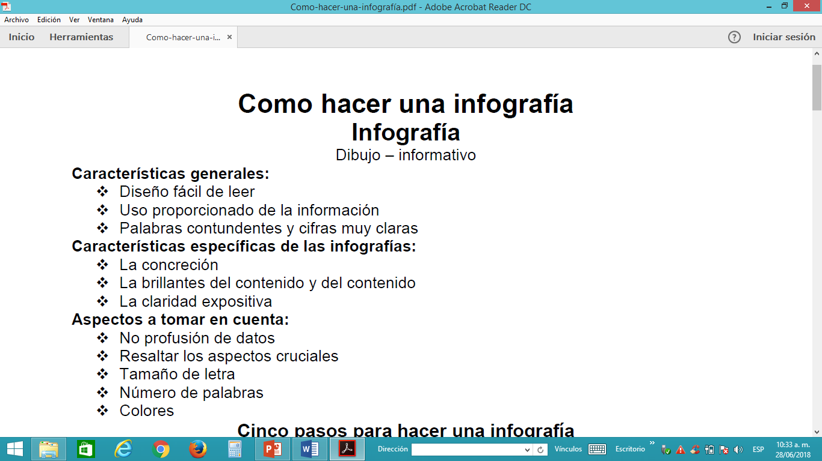
Producto 13. Lista de pasos para realizar una infografía

Slide 68
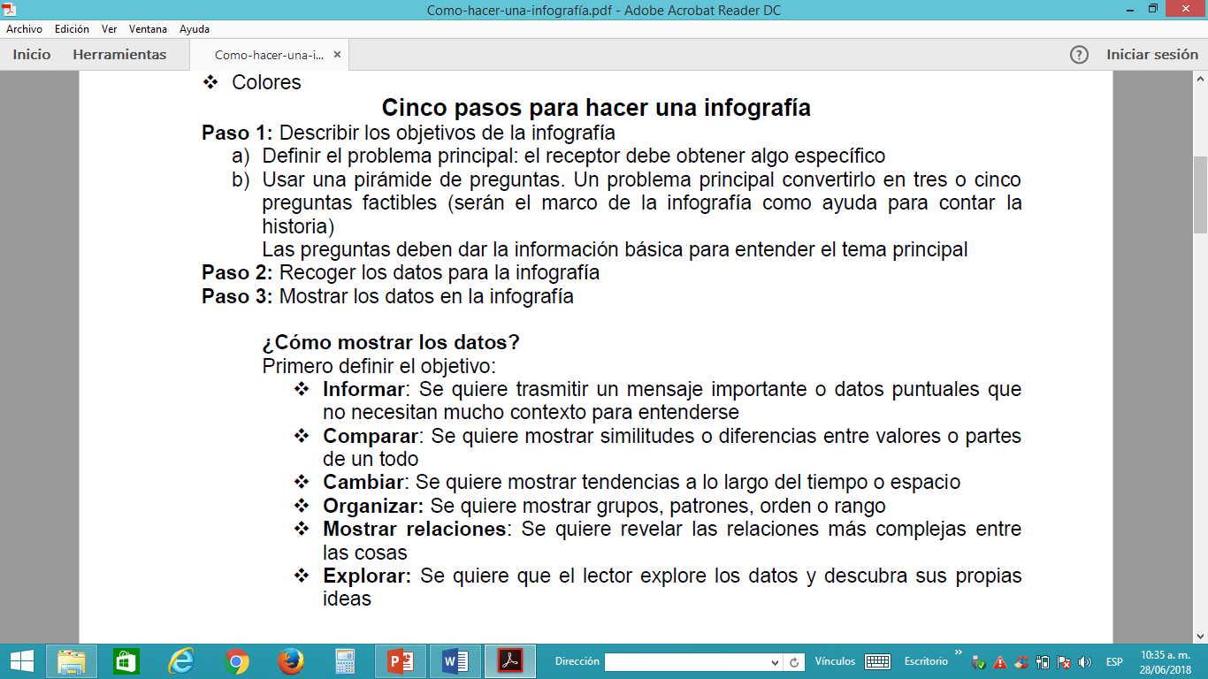

Slide 69
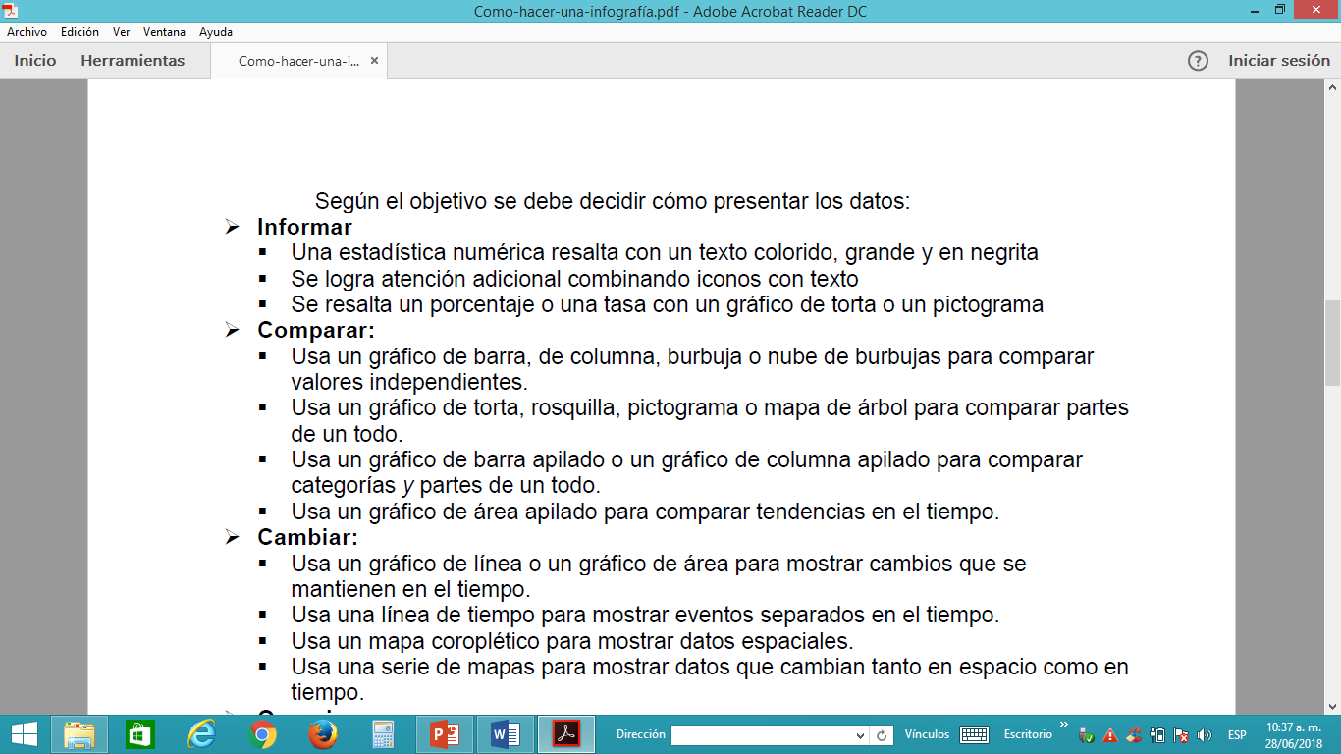

Slide 70
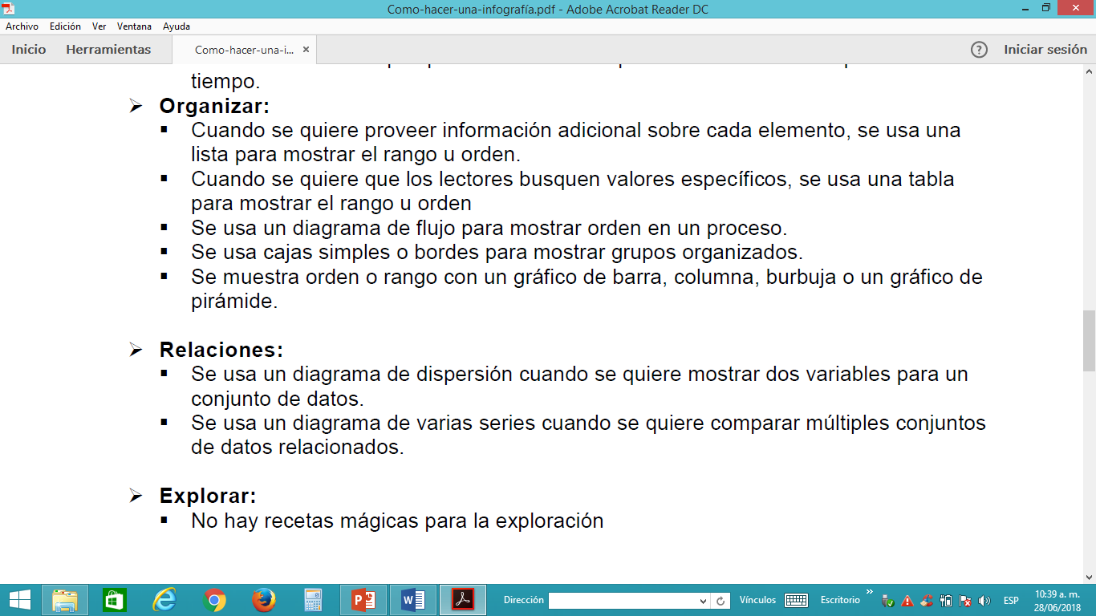

Slide 71


Slide 72


Slide 73

Infografía

Slide 74
Reflexión
Equipo.
La socialización, el trabajo colaborativo y la comunicación entre pares, son fundamentales en la actualidad en los procesos de aprendizaje. Cuando se logra, no nada más los logros anteriores, sino también implementamos la interdisciplinariedad se maximizan los logros académicos, no de una asignatura, de todo el proceso de aprendizaje de los estudiantes. El conocimiento es identificado como un todo que explica nuestra realidad total y no como fragmentos sin sentido.
Con la interdisciplinariedad los profesores nos beneficiamos al trabajar con nuestros pares y llevara a la práctica el trabajo académico en una realidad concreta con base en los conceptos teóricos de cada disciplina.

Slide 75
Profesoras
Dora Olivia Reyes (Geografía). El trabajo colaborativo con profesores y alumnos implica, para mí, un esfuerzo importante para conseguir el entendimiento emocional y de trabajo. Pero, los logros hasta el momento son benéficos para el desarrollo académico y para el entendimiento armonioso entre los participantes.
Rosaura Estela Gómez Guzmán (Lengua española). Un proyecto interdisciplinario siempre genera en mí un grado de ansiedad. Es necesaria una intensa socialización con compañeros y alumnos . Nos exige tolerancia, empatía y respeto.

